Slide 1


Bilgisayar Programlama ve Algoritma Dersi Proje Sunumu
Mustafa USTA
200313004
Mekatronik Mühendisliği 1. Sınıf

Slide 2

Proje İsmi: Klavye Hız Testi
Proje Amacı: Klavyede Yazma Hızı Ölçümü Gerçekleştirmek
Yazılım Dili:
C programı

Slide 3
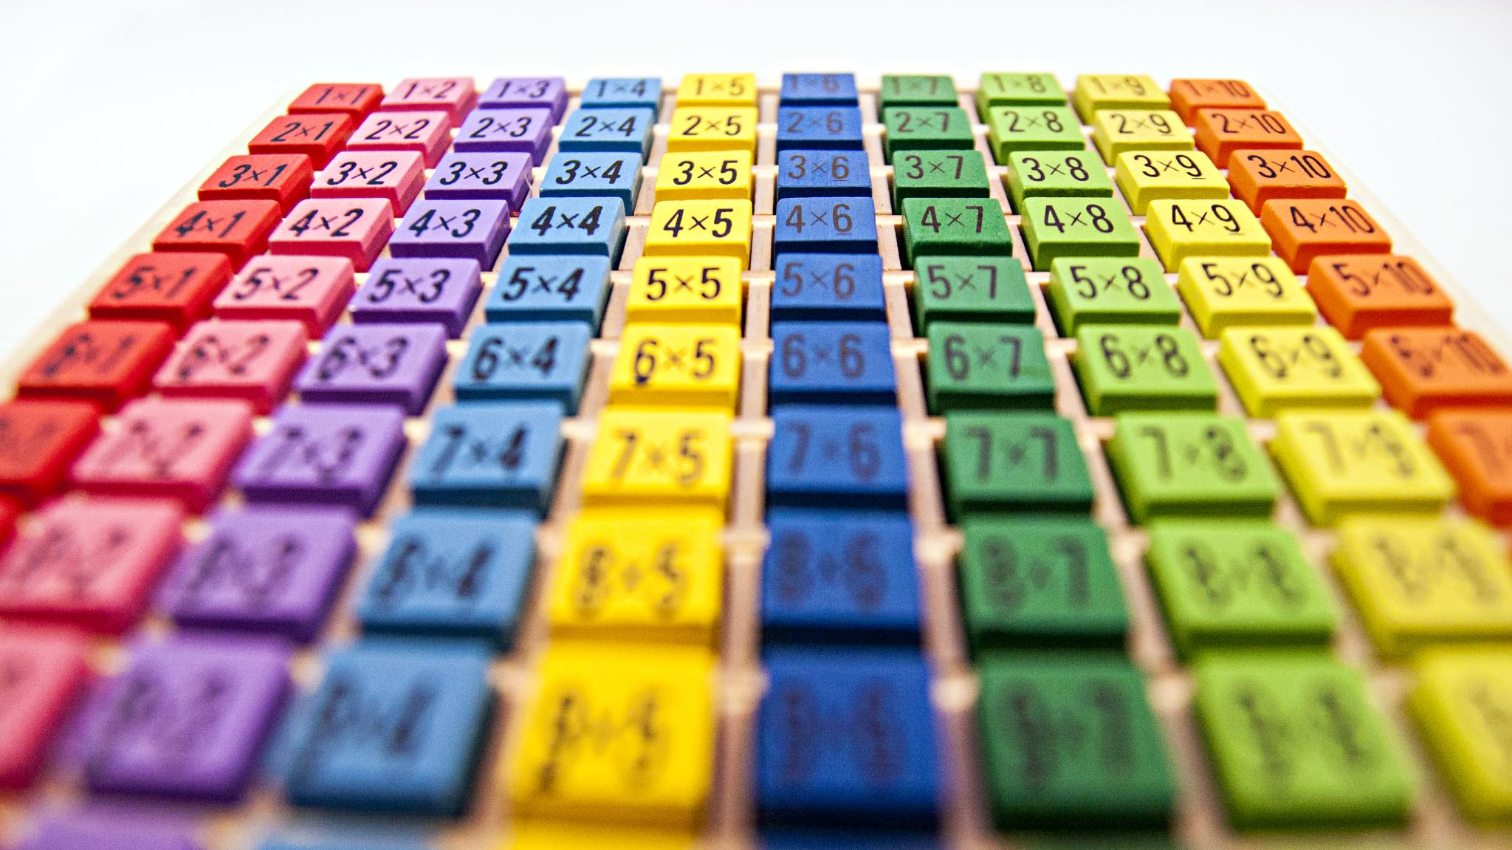
Temel Bilgiler:
Oyun temelde 3 zorluktan oluşmaktadır.
3, 6 ve 10 hanelik tam sayılar mevcuttur.
Daha sonrasında her zorluk kendi içerisinde süre değişkenine göre 3 alt zorluğa daha ayrılmaktadır. Ek olarak her zorluk seviyesinin zamanı kendisine göre değişmektedir.
Program her çalıştığında farklı tamsayılar elde edilmektedir.
Bu programın en büyük özelliği ise programın aynı anda 2 işlemi gerçekleştirebilme özelliğidir.
Kronometre
girilen değer kontrolü işlevleri

Slide 4

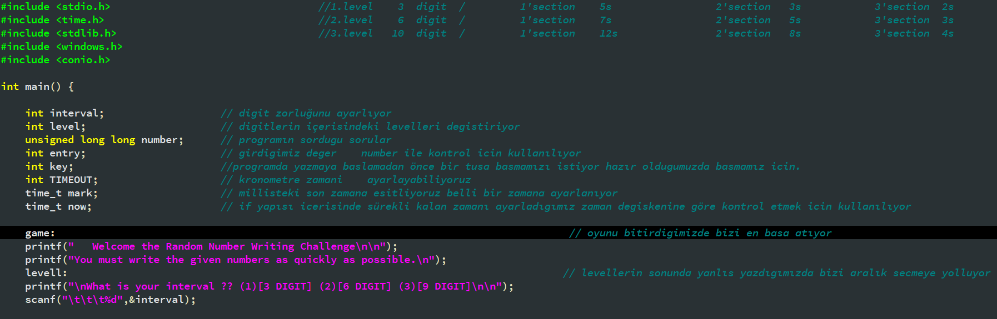
Proje Kodları

Slide 5
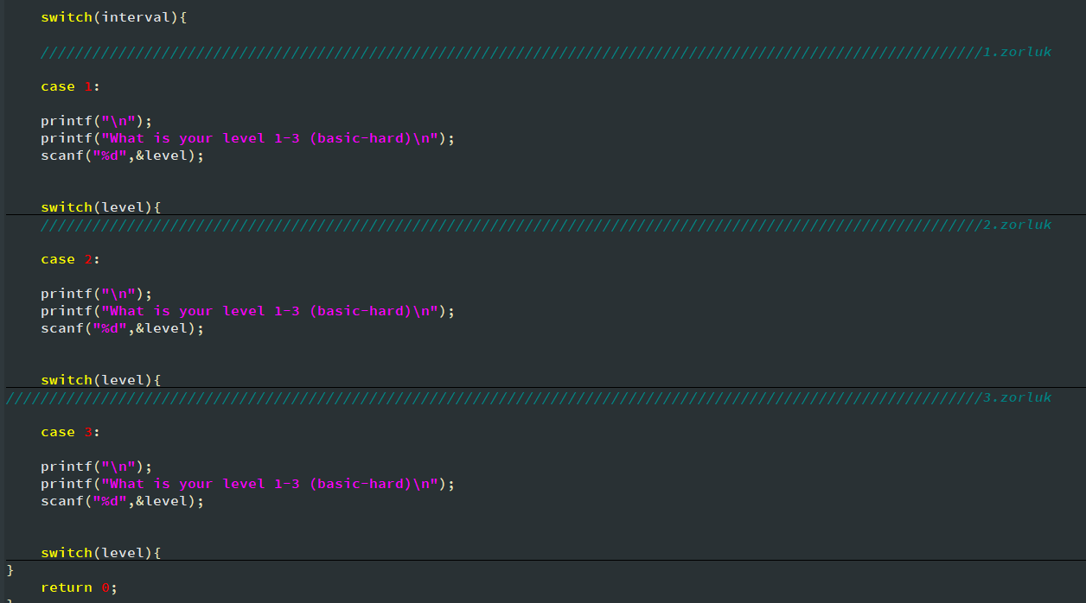

Slide 6

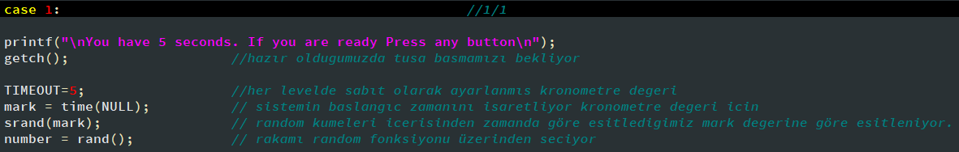
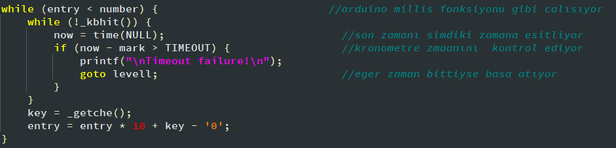

Slide 7

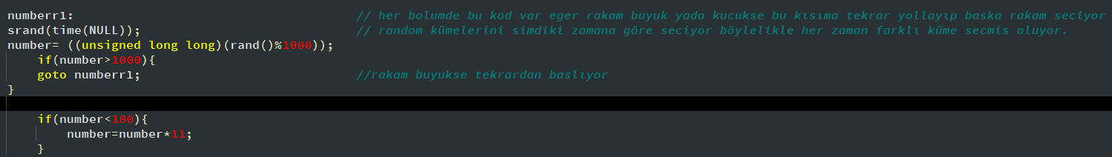
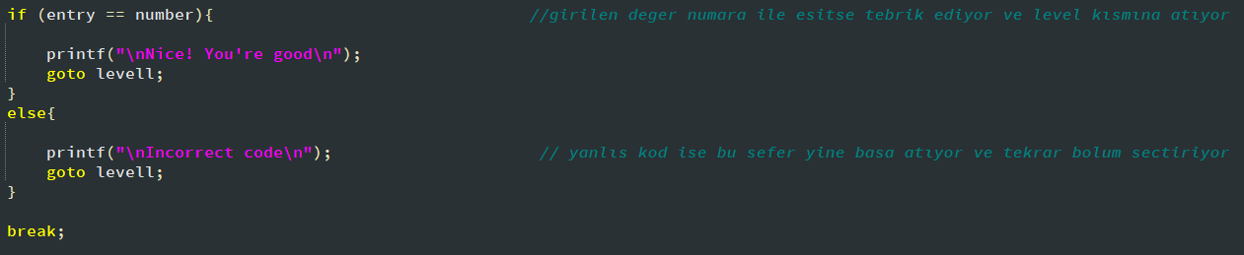

Slide 8

TEŞEKKÜRLER
Mustafa USTA
200313004

